Slide 1



TIẾNG VIỆT 1

Slide 2
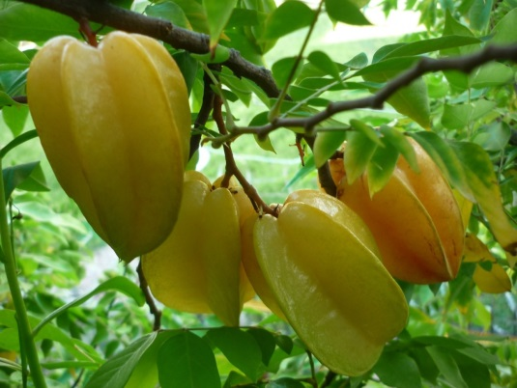

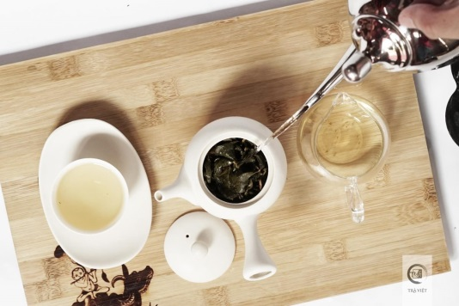
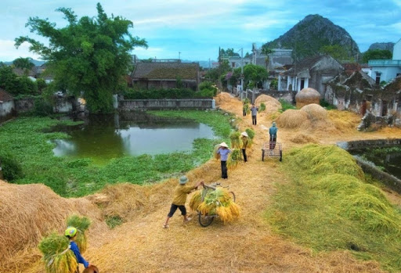
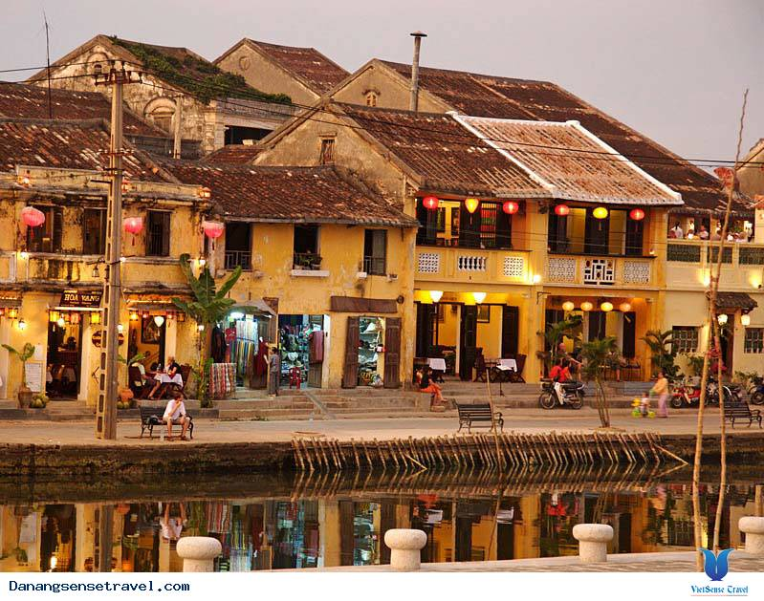
Khởi động
1
pha trà
1
phố cổ
2
quê nhà
3
quả khế
4
Notes:
Đọc và nối

Slide 3
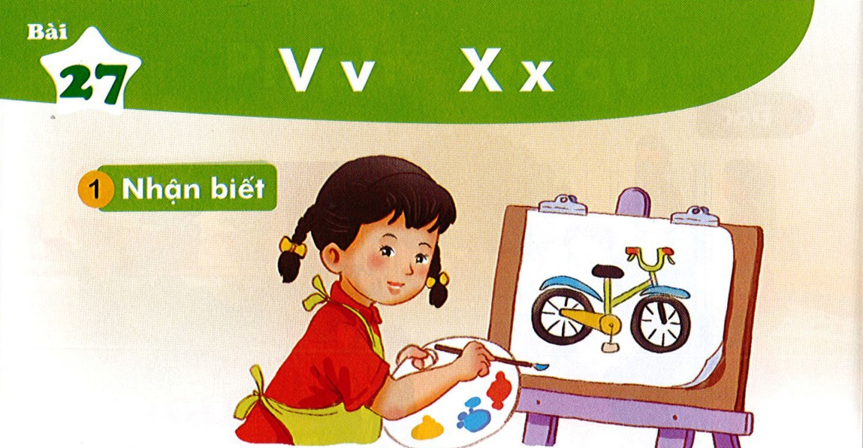

Bài
V v X x
27
Nhận biết
2
Hà vẽ xe đạp.

Slide 4
Đọc
3
v
X
x
V
v
e
x
e
vẽ
xe
v
v
v
x
x
x
võ
vở
vua
xỉa
xứ
xưa

Slide 5
Đọc
3
v
x
v
e
x
e
vẽ
xe
v
v
v
x
x
x
võ
vở
vua
xỉa
xứ
xưa

Slide 6



Thư giãn nào!

Slide 7
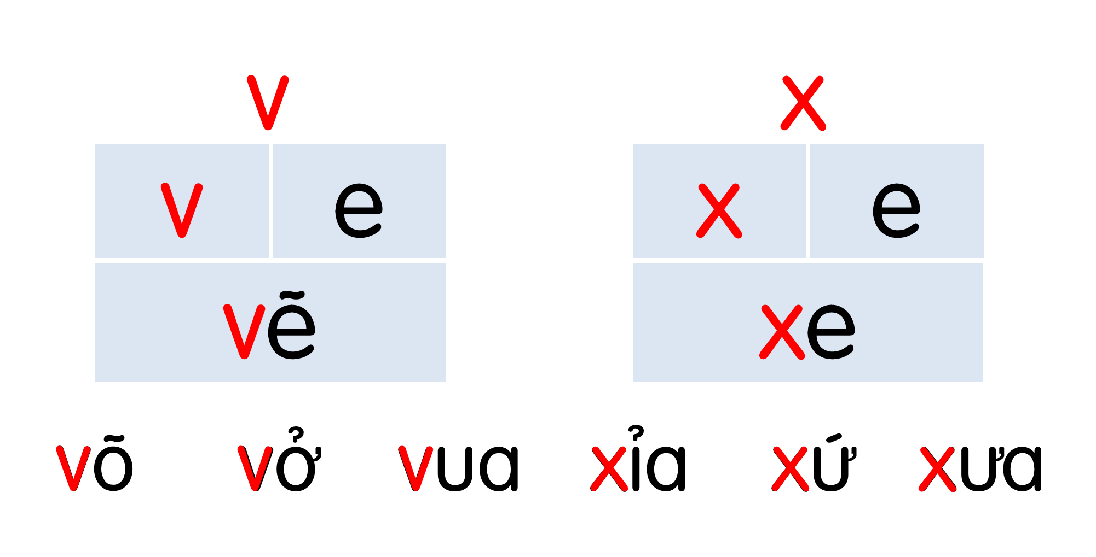
Notes:
Ôn lại

Slide 8
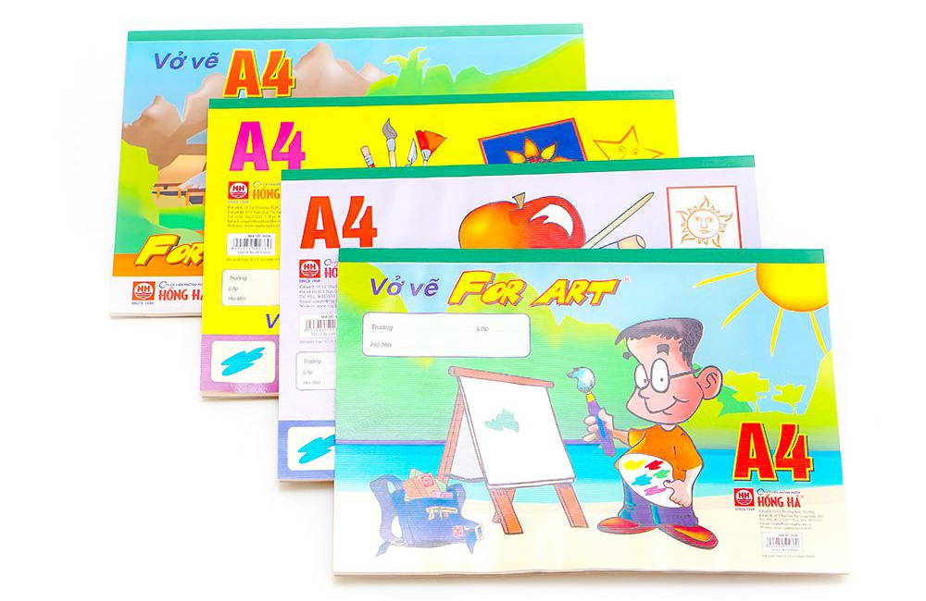
vở vẽ
v
v

Slide 9
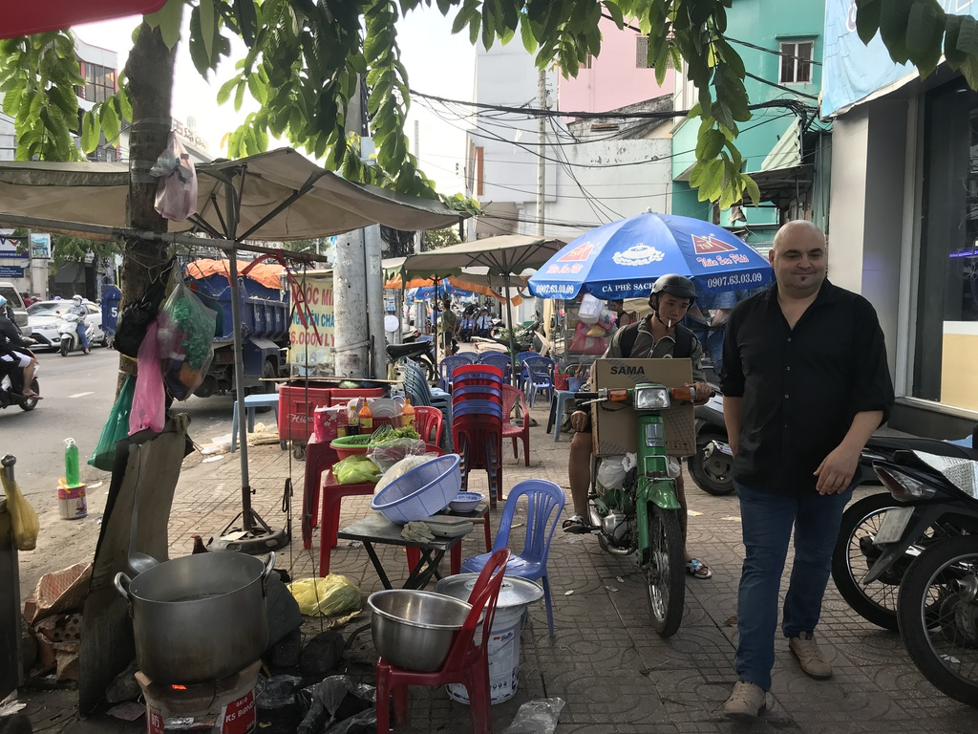
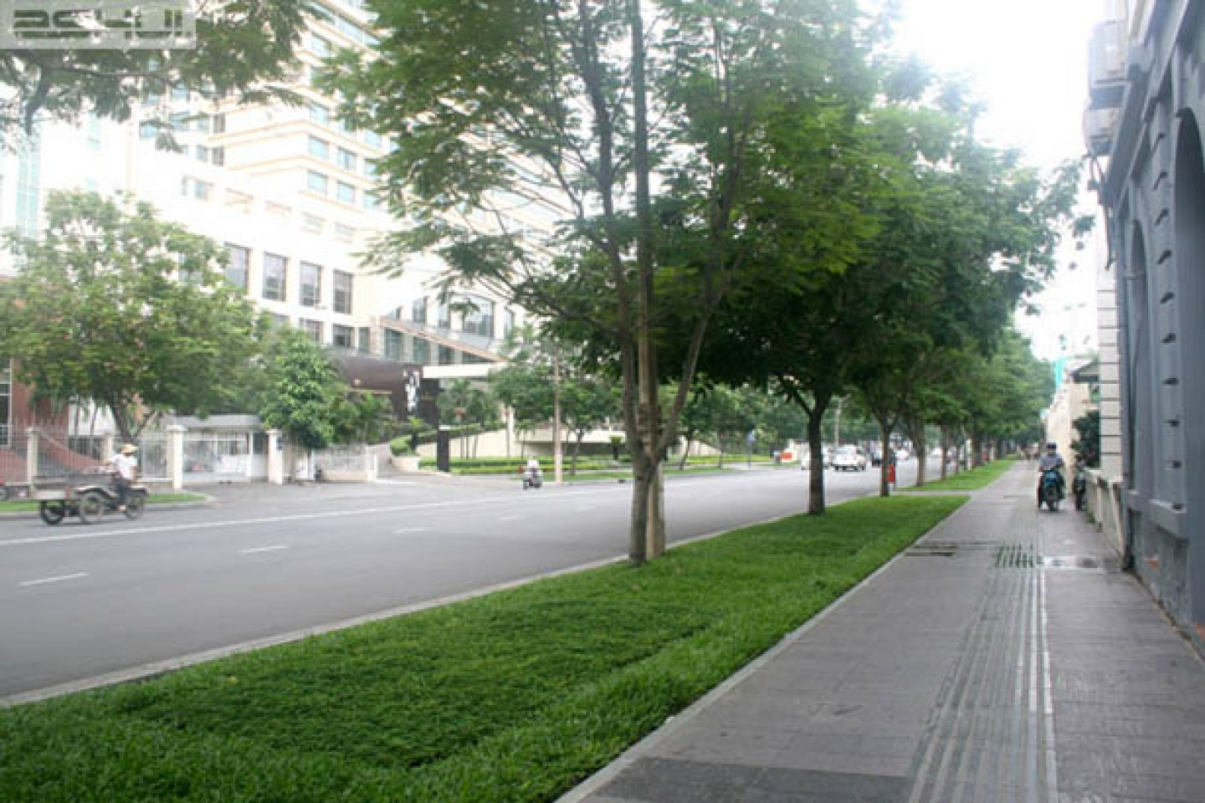
v
vỉa hè
Notes:
GV nói đến vđ lấn chiếm vỉa hè

Slide 10
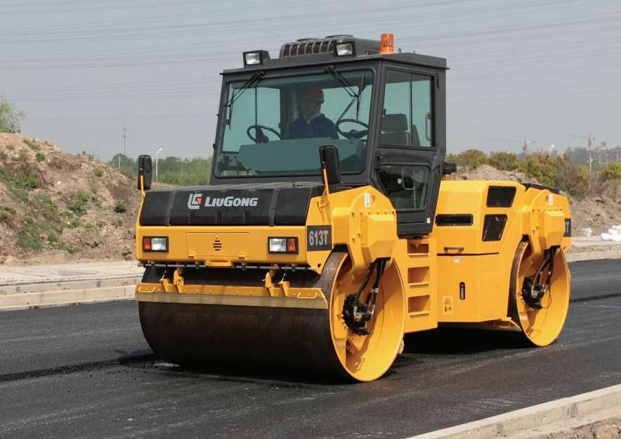
xe lu
x

Slide 11
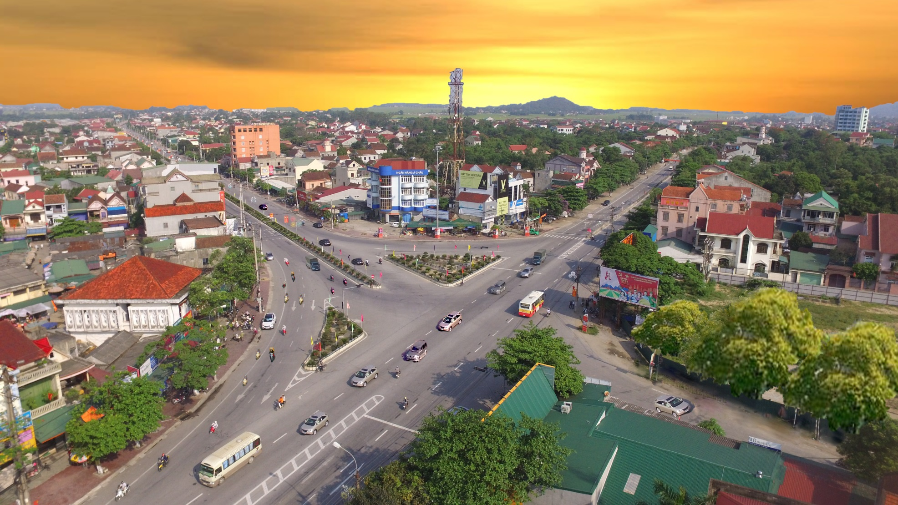
thị xã
x

Slide 12


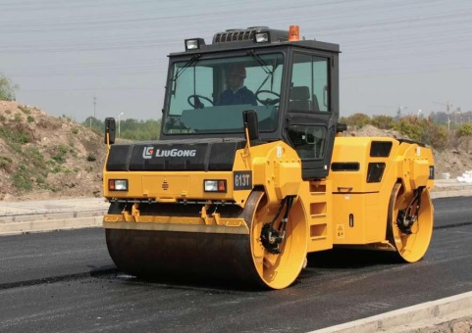
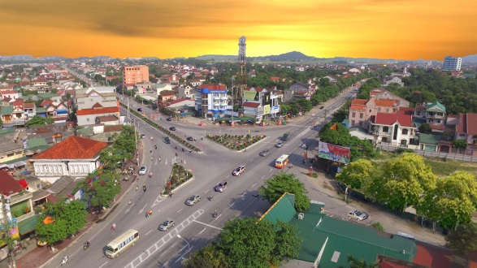





Slide 13


Slide 14
Hướng dẫn viết bảng
4
Ȫ
ɚ

Slide 15


Slide 16


Slide 17
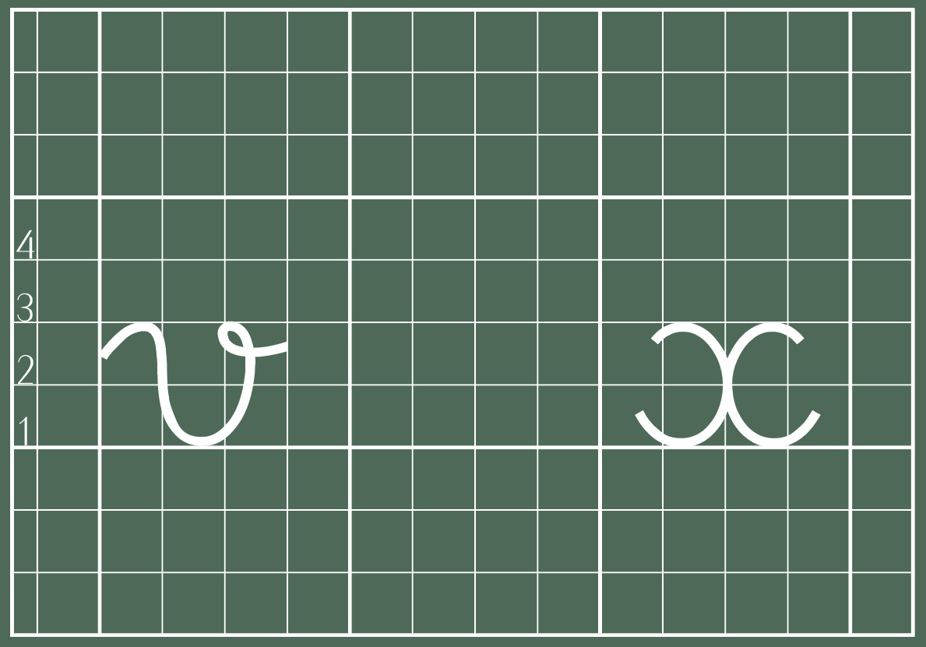

Slide 18



Slide 19


Slide 21


Slide 22

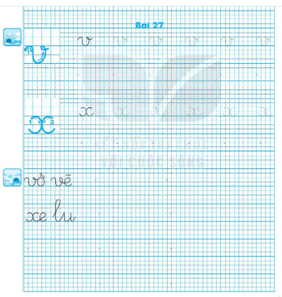

Slide 23
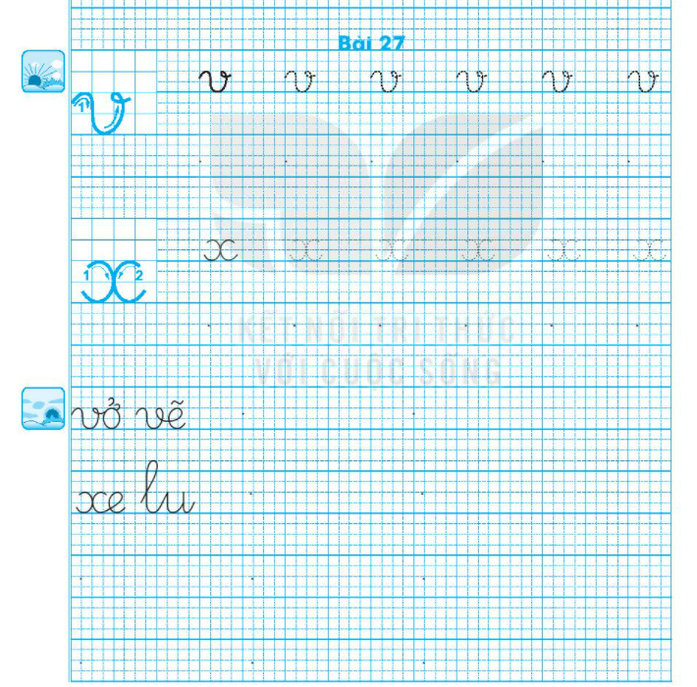





Slide 24
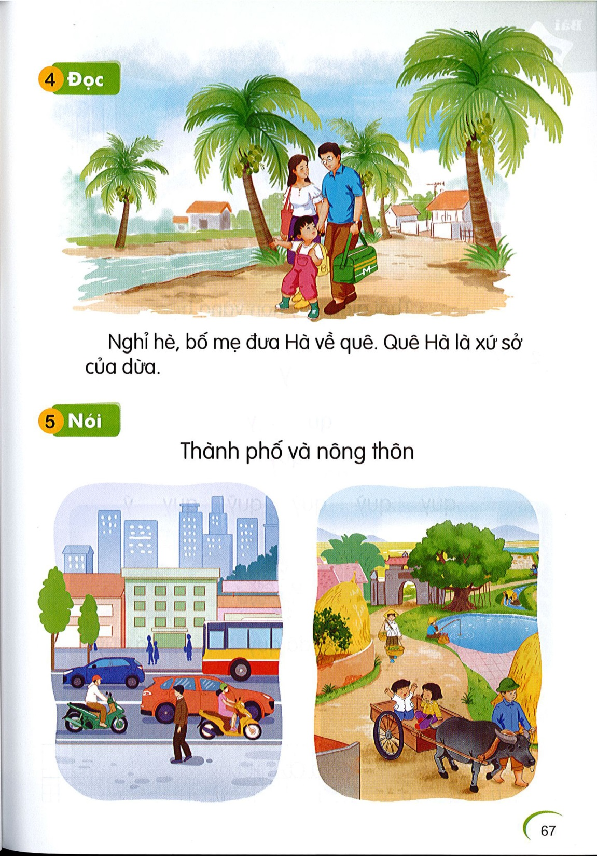
Đọc
6
v
Nghỉ hè, bố mẹ cho Hà về quê. Quê hà là xứ sở của dừa.
x

Slide 25
về
xứ

Slide 26
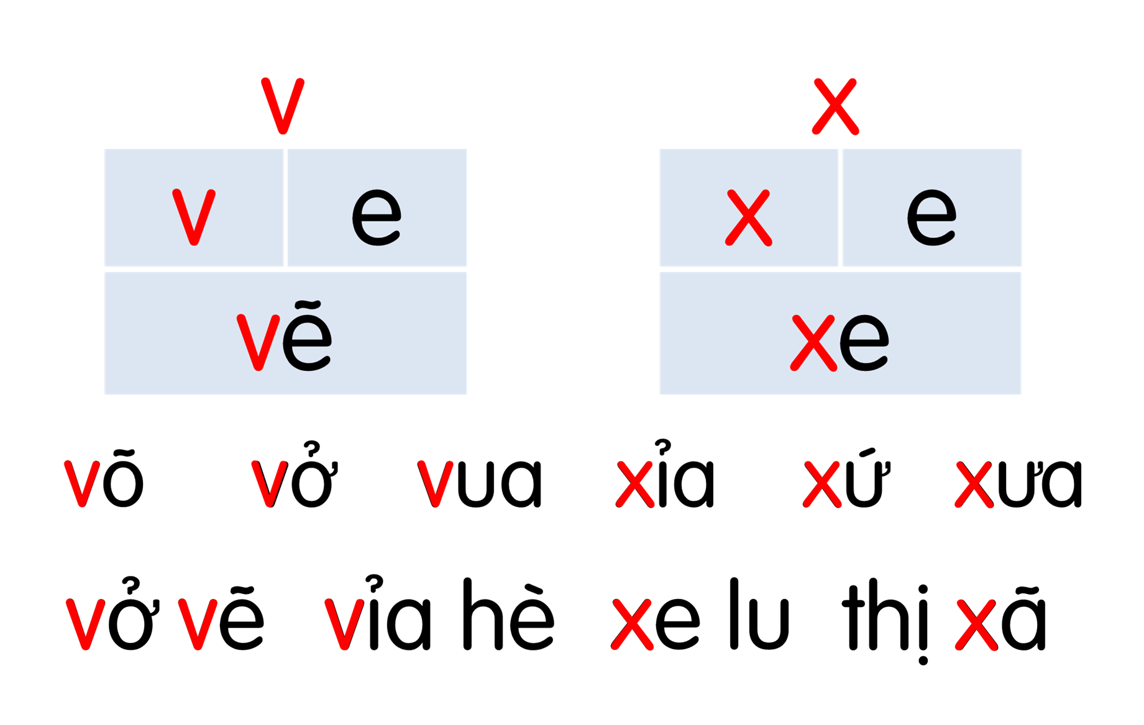
Nghỉ hè, bố mẹ cho Hà về quê. Quê hà là xứ sở của dừa.

Slide 27
Nói
7
Thành phố và nông thôn

Slide 28
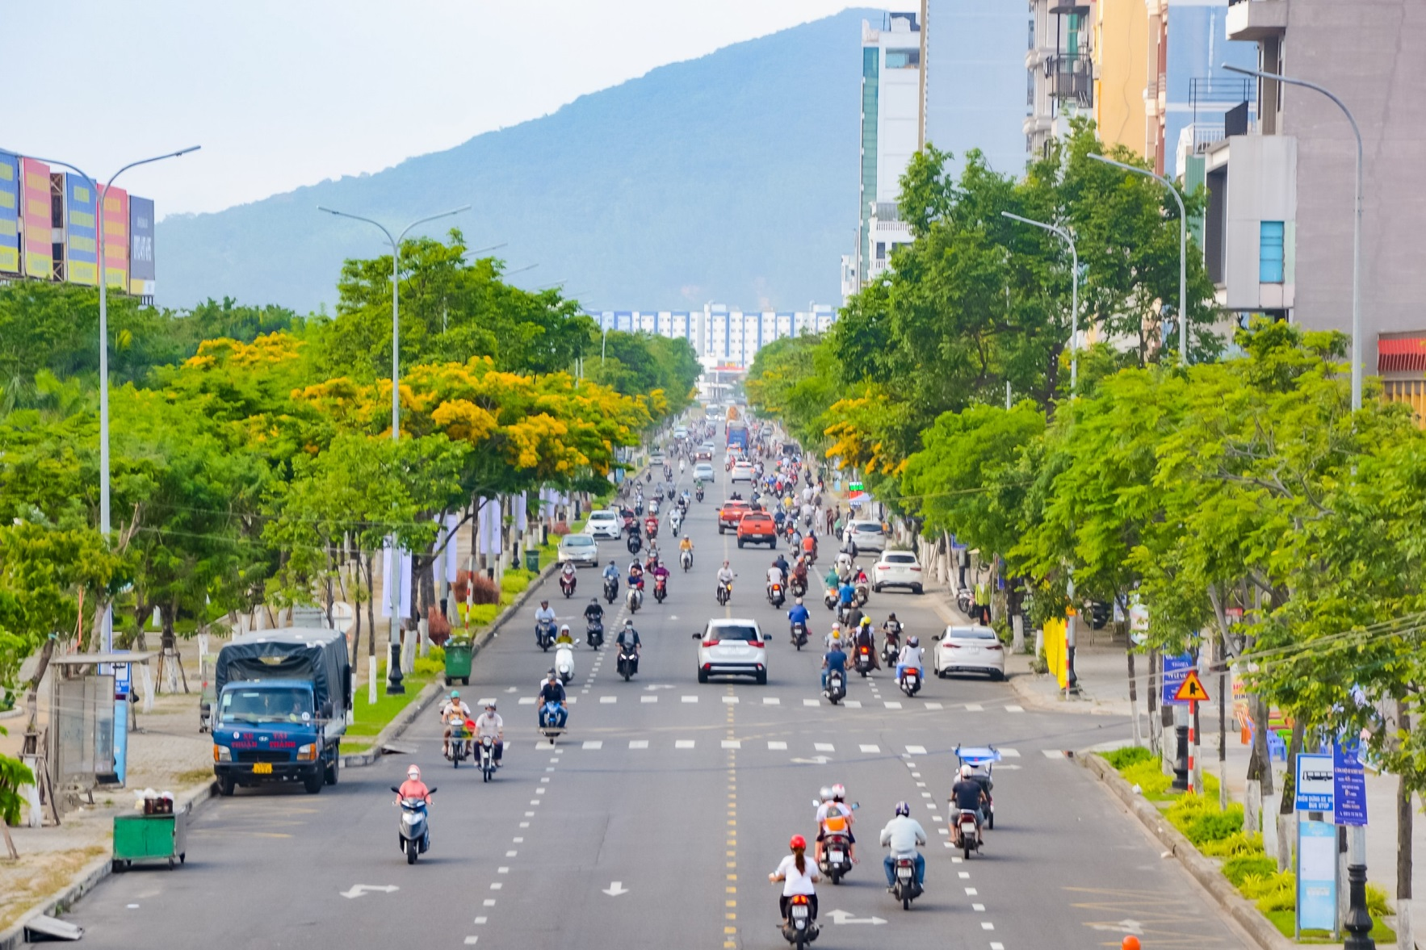
Đường phố

Slide 29
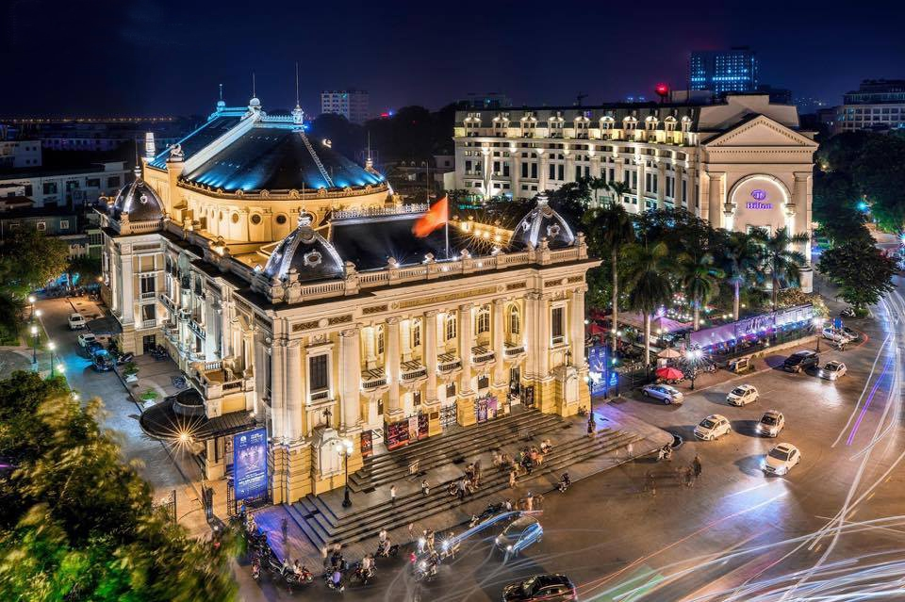
Nhà hát lớn Hà Nội

Slide 30
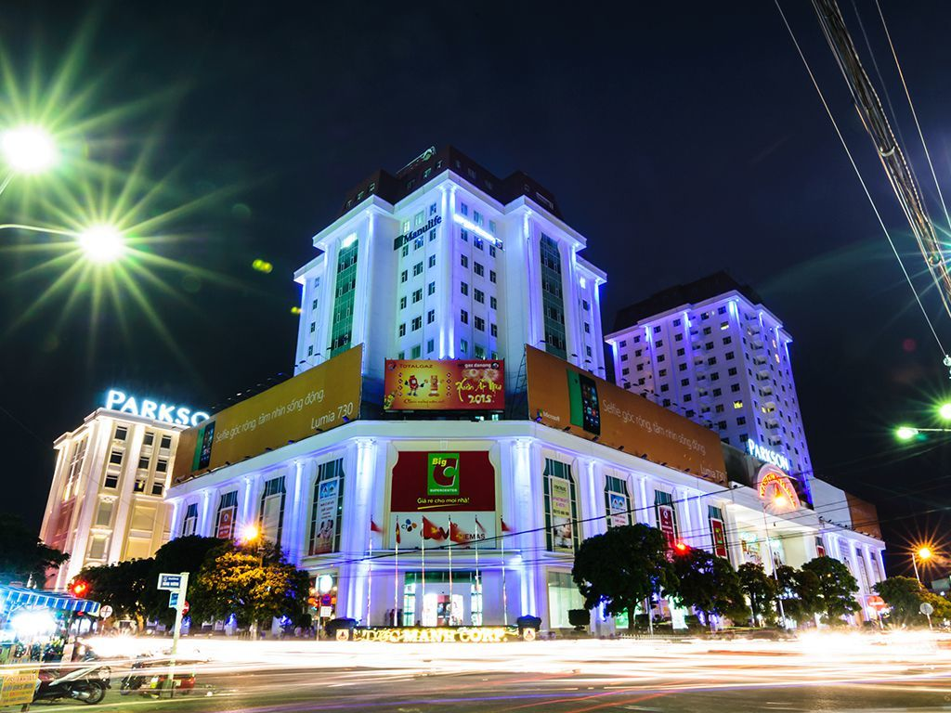
Siêu thị BigC Đà Nẵng

Slide 31
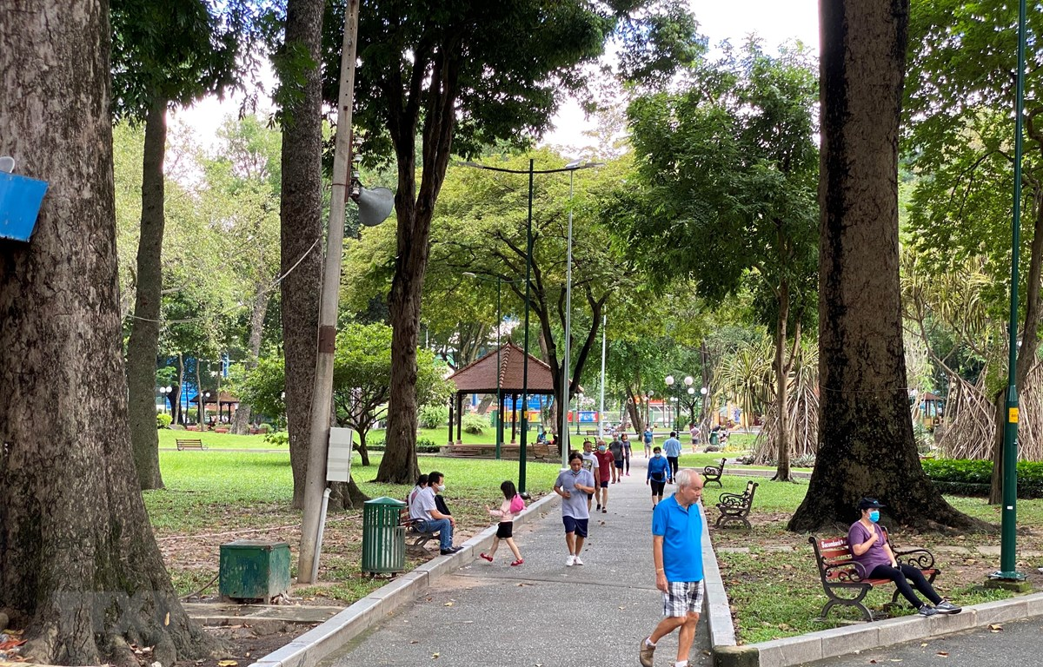
Công viên

Slide 32
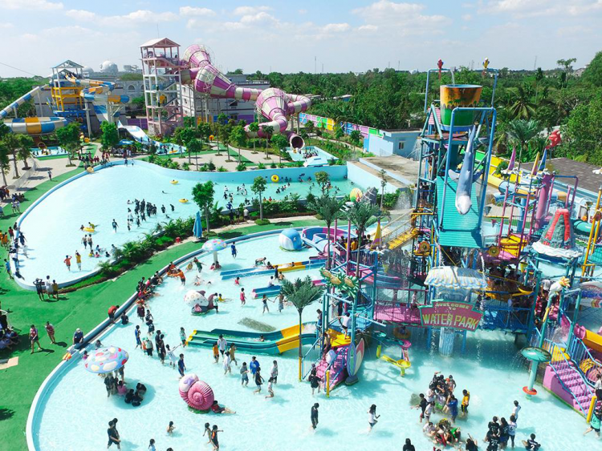
Khu vui chơi giải trí

Slide 33
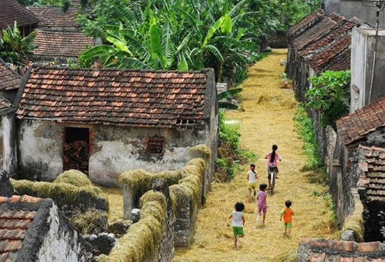

Slide 34
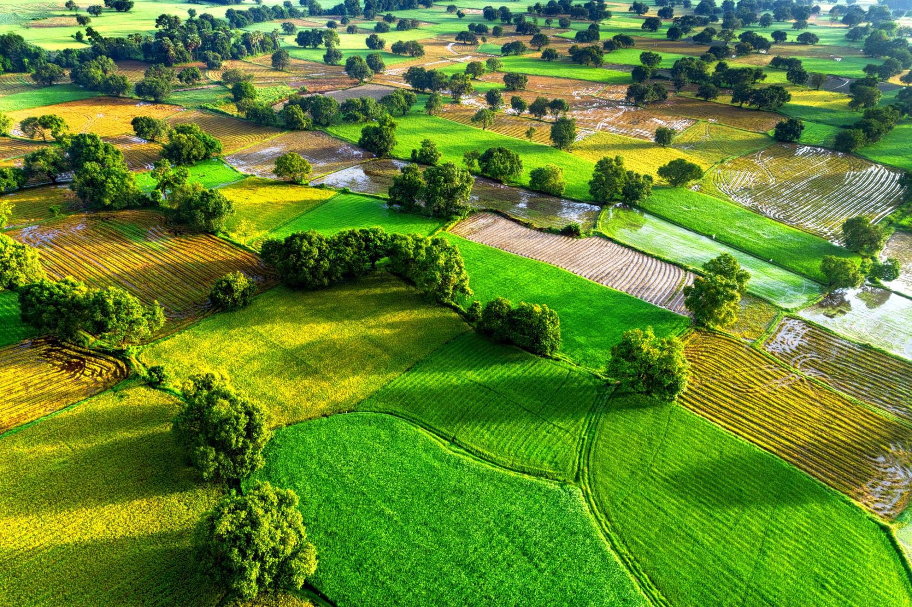
Cánh đồng lúa

Slide 35
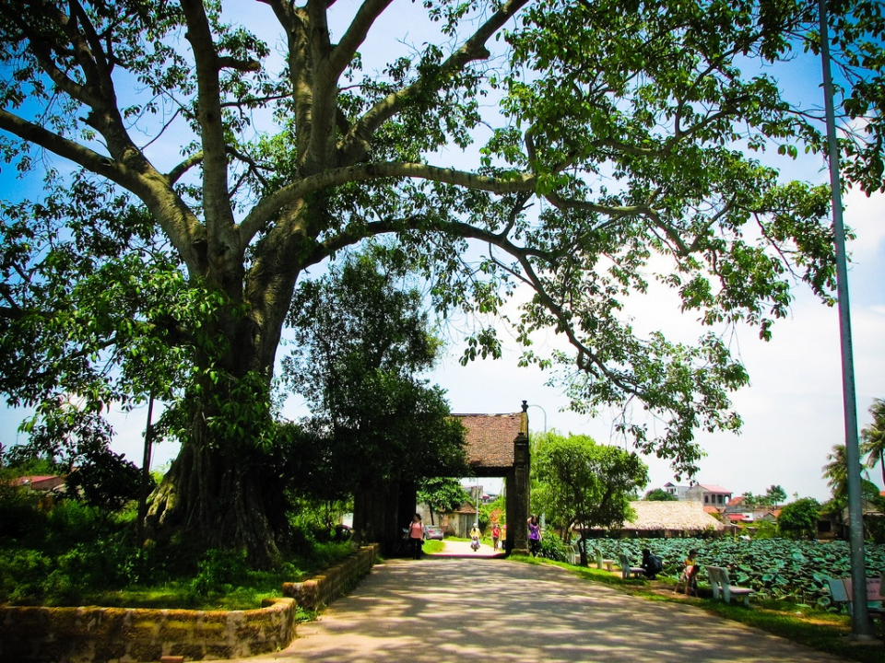

Slide 36
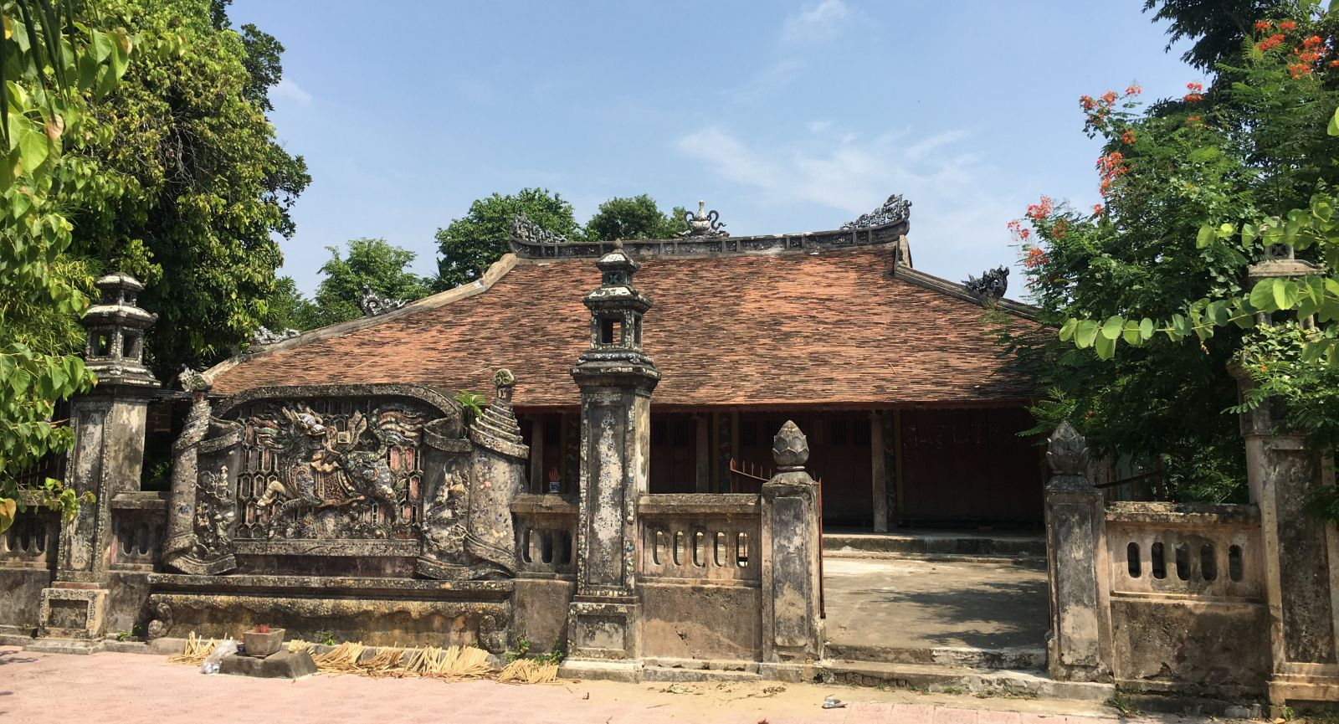
Notes:
Đình làng

Slide 37
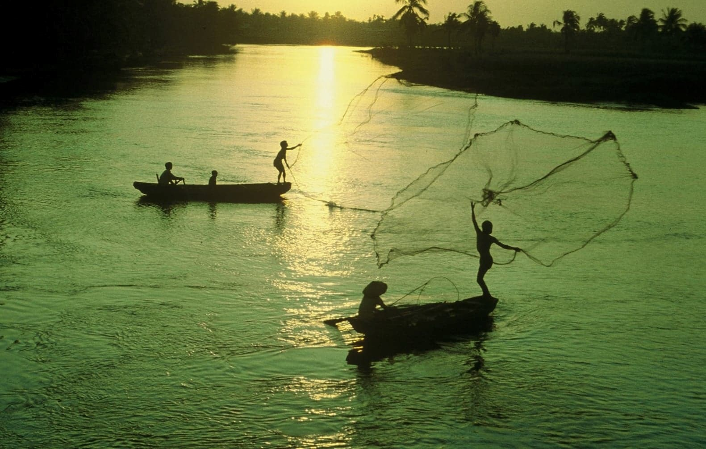
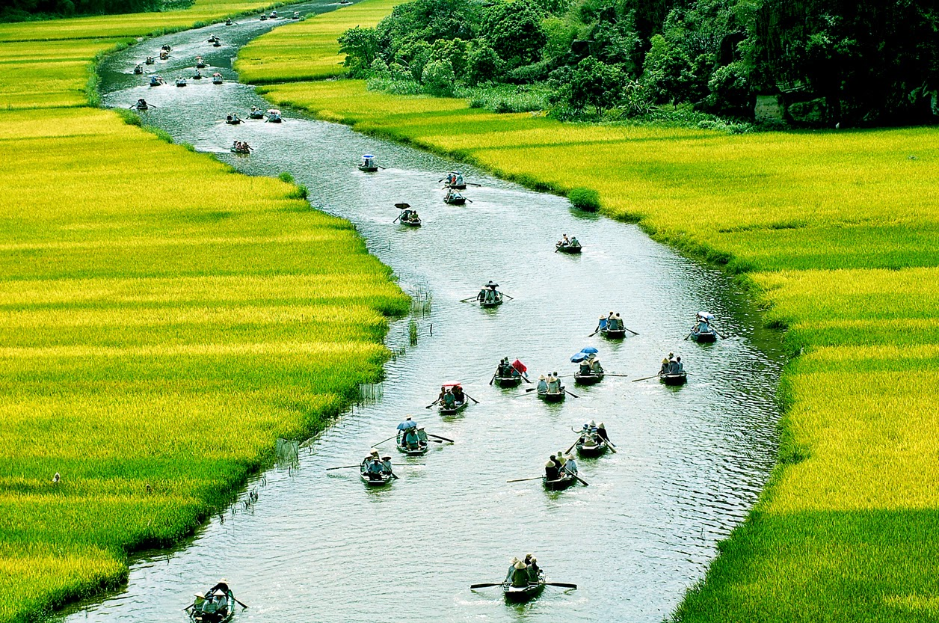

Slide 38


Slide 39
Nghỉ hè, bố mẹ cho Hà về quê. Quê hà là xứ sở của dừa.

Slide 40
Dặn dò

Slide 41

Người soạn : Phan Thị Linh
Năm sinh : 1990
Đơn vị công tác : Trường TH và THCS FPT
LH : 0916.604.268
Thân chào Quý Thầy Cô!
Rất mong nhận được phản hồi và góp ý từ Quý Thầy Cô để bộ giáo án ppt được hoàn thiện hơn.
Mọi thông tin phản hồi mong được QTC gửi về:
+ Zalo: 0916.604.268
+ Facebook cá nhân: https://www.facebook.com/nhilinh.phan/
+ Nhóm chia sẻ tài liệu: https://www.facebook.com/groups/443096903751589

